Slide 1
Azure Workshop Hochschule Koblenz
Marvin Binder, 21.11.2022

Slide 2
Inhalt
Vorstellungsrunde
Die Workshop-Inhalte
Mit was arbeiten wir?
Tools
Was werden wir nicht tun?
Was kann man alles tun?
Hands on
App Service, Datenbanken
Azure Functions
Azure Cognitive Services
Ausblick
IoT
Networking
IaaS
Zeit für Fragen

Slide 3
Über mich
Marvin Binder
Softwareentwickler, seit 06/21 bei BRICKMAKERS
Aufgabengebiete
Umsetzen von Kundenanforderungen
Abschätzen von Aufwänden
Interne Schulungen
DevOps

Slide 4
Workshop Inhalte

Slide 5




Tools
https://code.visualstudio.com/
https://dotnet.microsoft.com/en-us/download/dotnet/6.0
Oder ein vergleichbarer Texteditor
https://hoppscotch.io
https://filezilla-project.org/download.php?type=client
Alternativ Curl o.Ä.
Oder ein anderer SFTP-Client

Slide 6



Mit was arbeiten wir?
„Spielwiese“
Eigene Geräte
Code

Slide 7


Was werden wir nicht tun?
Deep Dive
Anbietervergleich
Programmieren

Slide 8
Was kann man alles tun?
95% der Fortune-500 Unternehmen nutzen Azure
Unterstützung von diversen Technologiestacks (C#, JavaScript, Python, Java, uvm.)
IaaS, PaaS, SaaS-Angebote
Pay as you go, hochskalierbar, redundante Sicherungen
Buntes Portfolio an Services
https://azure.microsoft.com/de-de/resources/cloud-computing-dictionary/what-is-azure/

Slide 9
Grundlegendes
Ressource Group: Logischer Ordner für alle Services innerhalb einer Subscription
Sinnvolle Benamung: name-rg
Subscription: Eine abgeschlossene Einheit für Dienste und Zahlungen (vergleichbar mit einem Account)

Slide 10
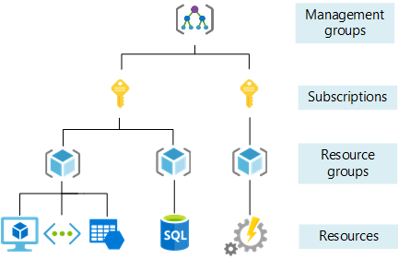
Resources, Subscriptions und Resource Groups

Slide 11
Hands on

Slide 12
Einstieg
Nenne Frameworks, die du kennst
Nenne bekannte Azure-Dienste
Nenne Dienste/Angebote von AWS
Was erwartest du von Azure?

Slide 13
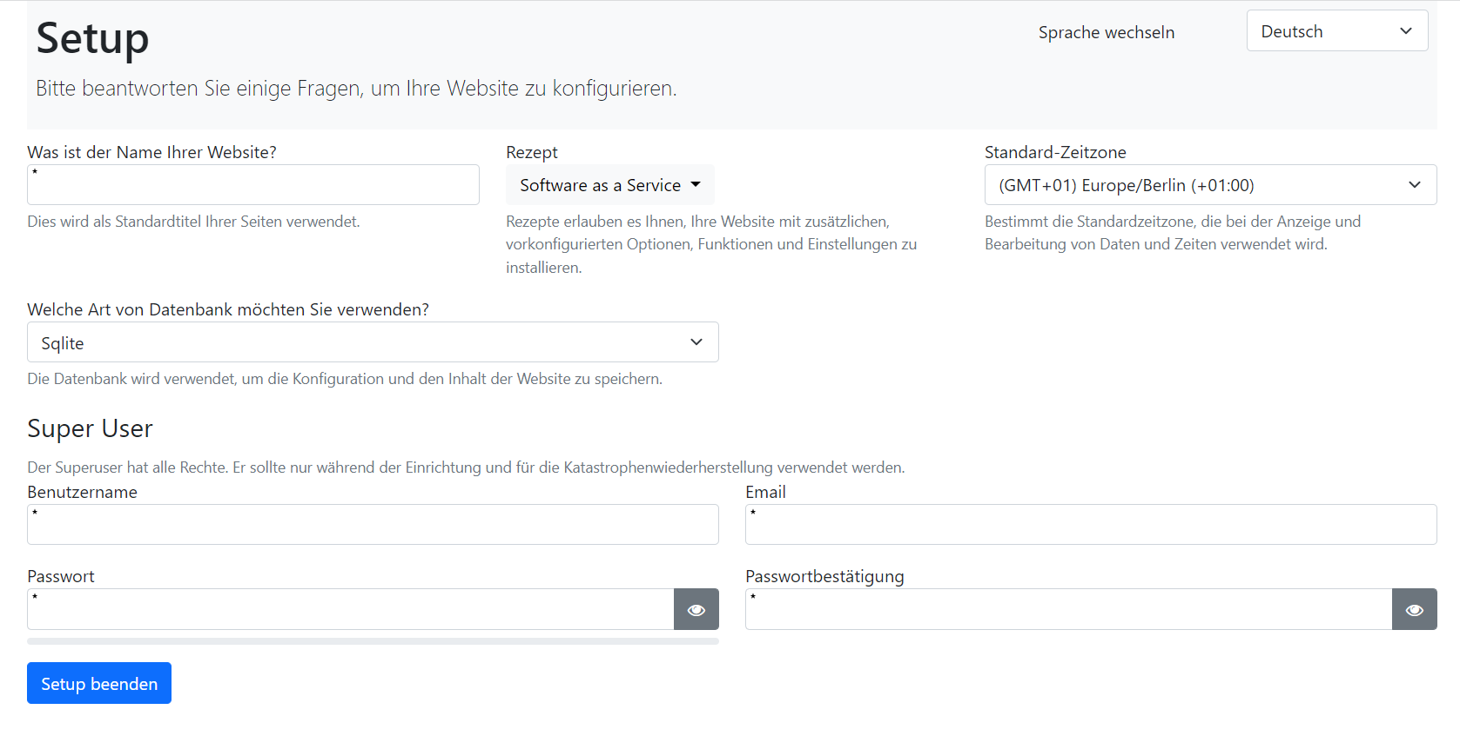
App Service erstellen
Vorgehen, Einrichtung und nützliches Hintergrundwissen

Slide 14
Voraussetzungen
Ladet euch den Code für euren App Service als Zip hier herunter: https://github.com/jnes92/talks-cloud-computing-azure.git
Wählt dazu den Branch „HSKO/2022-app-service“
Öffnet VSCode (oder euren Texteditor) und führt mit installiertem dotnet-SDK dotnet publish --configuration=release in eurem Terminal aus
Loggt euch mit euren Zugangsdaten auf Azure ein https://portal.azure.com

Slide 15
Aufgabenstellung
Ihr wollt ein CMS für euer Unternehmen aufsetzen. Das CMS wird euch gestellt, doch ihr seid für die Infrastruktur verantwortlich. Stellt euch hierbei die folgenden Fragen:
Was benötige ich sinnigerweise an PaaS-Ressourcen für ein CMS?
Welche Azure-Services bieten sich an?
Umsetzung:
Legt die entsprechenden Services in einer Ressourcengruppe an
Am Ende sollte der Screen aus der Kapitelfolie erscheinen

Slide 16
Beispielhaftes Vorgehen
Erstellen einer neuen Ressourcengruppe
Erstellen eines App Services mit App Service-Plan der Free Ausführung (F1)
Anlegen einer SQL/Postgres-DB
BlobStorage anlegen
Konfigurieren des Blob Storages im App Service
Eintragen des Connection Strings im App Service

Slide 17

Azure Functions
Simples Beispiel, um „serverless“ Code auszuführen

Slide 18
Aufgabenstellung
Ihr möchtet hin und wieder auf Anfrage Berechnungen durchführen, ohne jedoch dedizierte Serverhardware anzumieten und entscheidet euch daher für Azure Functions
Legt eine neue Azure Function mit HTTP-Trigger an
Ladet den Code in die neue Function App hoch
Führt die App aus
Überlegt euch Vorteile und Nachteile eines solchen Ansatzes

Slide 19
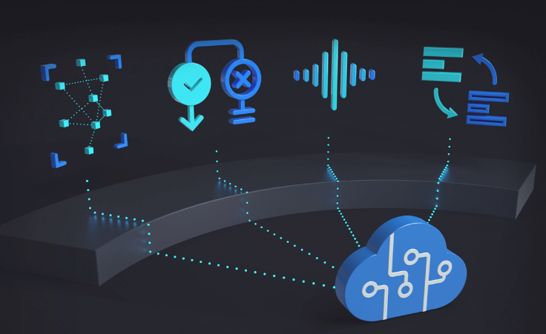
Azure Cognitive Services
Bilder erkennen

Slide 20
Aufgabenstellung
Ihr entwickelt eine App, die Bilder erkennen soll, um damit sehbehinderten Menschen zu helfen, ihre Umgebung zu erkennen
Erstellt einen Cognitive Service im Free Plan innerhalb der bestehenden Ressourcengruppe
Führt einen Request mithilfe von Hoppscotch gegen den Endpunkt eures Services aus (https://learn.microsoft.com/en-us/azure/cognitive-services/computer-vision/quickstarts-sdk/image-analysis-client-library?tabs=visual-studio%2C3-2&pivots=programming-language-rest-api)
Wertet die Antwort der API aus und teilt das Ergebnis
Welche Szenarien könnt ihr euch in diesem Zusammenhang noch vorstellen?

Slide 21
Ausblick
Iot, Networking, IaaS

Slide 22
IoT in Azure
Verschiedene Services für verschiedene Anforderungen:
IoT Hub
Bietet simples Anbinden von IoT-Geräten in der Cloud
Vielschichtiges Vernetzen von verschiedenen Sensoren an einem zentralen Ort
IoT Central
Komplette Umgebung, die Anbindung in Produktionsszenarien ungemein erleichtert und den Fokus auf das mühelosen Weiterarbeiten legt

Slide 23
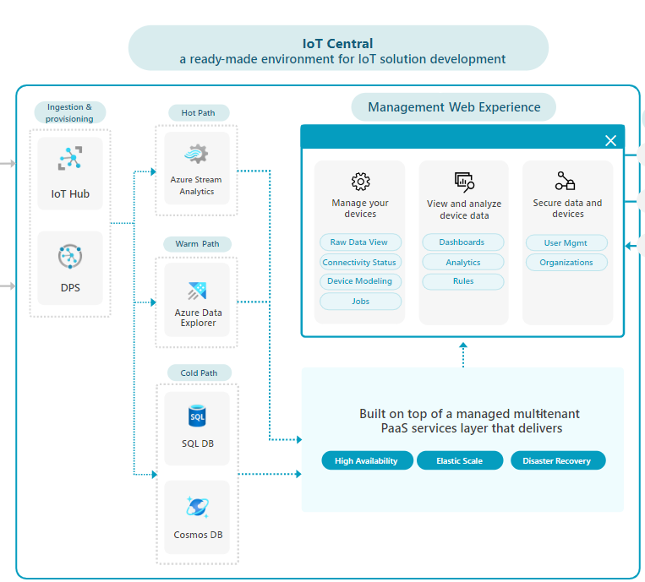
IoT in Azure – IoT Central

Slide 24
Networking
Virtuelle Netze erstellen (für Betrieb in hybrid Cloud-Settings)
Load Balancer
Web Application Firewall
Front Door (bspw. Routing nach Region etc.)
DNS
DDoS-Protection

Slide 25
IaaS
VMs in verschiedenen Ausführungen
VM Scale Set (zum Hochfahren mehrerer Instanzen bei Bedarf)
Datenbanken (SQL, NoSQL mit Cosmos Db, Storage)
Ausgelagerte Speicherkapazitäten (Disk Storage)

Slide 26
Zeit für eure Fragen

Slide 27
Weiterführende Informationen
https://learn.microsoft.com/de-de/azure/cloud-adoption-framework/ready/azure-setup-guide/organize-resources
AZ-900: https://learn.microsoft.com/en-us/certifications/exams/az-900
https://learn.microsoft.com/de-de/azure/?product=popular

Slide 28
Danke für die Aufmerksamkeit!
BRICKMAKERS GmbH
Am Plan 14-16 56068 Koblenz
info@brickmakers.de
brickmakers.de

